Slide 1
MySQL进阶操作

Slide 2

目
where之比较运算查询
where之逻辑运算查询
where之模糊查询
where之范围查询
where之空值判断
order排序查询
聚合函数
Contents

Slide 3

查询材料准备
1.1 视频讲解
创表语句怎么写？

Slide 4
查询材料准备
1.2 总结
创库语句
create database 数据库名 charset=utf8;
创表语句
create table 表名(字段 类型约束);

Slide 5
1. where之比较运算查询
比较运算符-视频讲解
比较运算符有哪些？

Slide 6
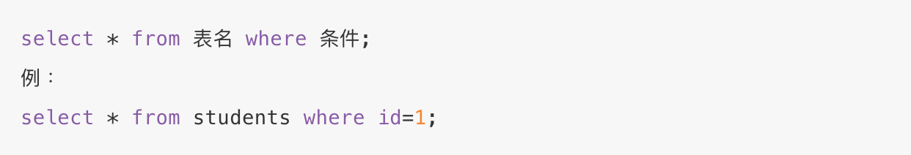
1. where之比较运算查询
1.1 where语句的作用
使用where子句对表中的数据筛选，结果为true的记录会出现在结果集中。
条件查询语法：
where后面支持多种运算符，进行条件的处理：
比较运算符
逻辑运算符
模糊查询
范围查询
空判断

Slide 7
1. where之比较运算查询
1.2 比较运算符
常见的比较运算符:
等于: =
大于: >
大于等于: >=
小于: <
小于等于: <=
不等于: != 或 <>

Slide 8
1. where之比较运算查询
1.3 知识要点
where支持的运算符:
比较运算符
逻辑运算符
模糊查询
范围查询
空判断
常见的比较运算符:
等于: =
大于: >
大于等于: >=
小于: <
小于等于: <=
不等于: != 或 <>

Slide 9
目
where之比较运算查询
where之逻辑运算查询
where之模糊查询
where之范围查询
where之空值判断
order排序查询
聚合函数
Contents

Slide 10
2. where之逻辑运算查询
2.1 逻辑运算符
and 表示有多个条件时， 多个条件必须同时成立（值为True）
or 表示有多个条件时，满足任意一个条件时成立
not 表示取反操作
例子:
select * from students where id=1;
select * from students where 1 and 2;

Slide 11
目
where之比较运算查询
where之逻辑运算查询
where之模糊查询
where之范围查询
where之空值判断
order排序查询
聚合函数
Contents

Slide 12
3. where之模糊查询
3.1 模糊查询
模糊查询关键字：
like
like后跟：
% 表示任意多个任意字符
_ 表示一个任意字符

Slide 13
3. where之模糊查询
3.2 模糊查询
查询students表中姓为黄的人:

Slide 14
目
where之比较运算查询
where之逻辑运算查询
where之模糊查询
where之范围查询
where之空值判断
order排序查询
聚合函数
Contents

Slide 15
4. where之范围查询
4.1 范围查询
目标：知道between-and 和in的区别
范围查询分为连续范围查询和非连续范围查询:
in 表示在一个非连续的范围内
between ... and ... 表示在一个连续的范围内

Slide 16
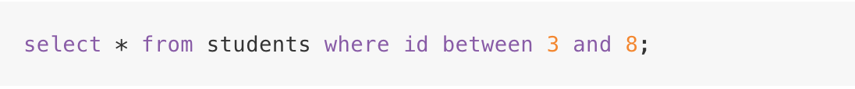
4. where之范围查询
4.2 范围查询
查询编号为3至8的学生：
注意:
between A and B 在匹配数据的时候匹配的范围空间是 [A,B]

Slide 17
4. where之范围查询
4.3 知识要点
范围查询分为连续范围查询和非连续范围查询:
in 表示在一个非连续的范围内
between ... and ... 表示在一个连续的范围内

Slide 18
目
where之比较运算查询
where之逻辑运算查询
where之模糊查询
where之范围查询
where之空值判断
order排序查询
聚合函数
Contents

Slide 19
5. where之空值判断
5.1 判断为空
判断为空: is null
注意： null 与 ‘’ 是不同的

Slide 20
5. where之空值判断
5.2 判断为非空
判断为非空: is not null
注意： is not null 顺序不要错误

Slide 21
5. where之空值判断
5.3 知识要点
判断为非空：is not null
判断为空：is null

Slide 22
目
where之比较运算查询
where之逻辑运算查询
where之模糊查询
where之范围查询
where之空值判断
order排序查询
聚合函数
Contents

Slide 23
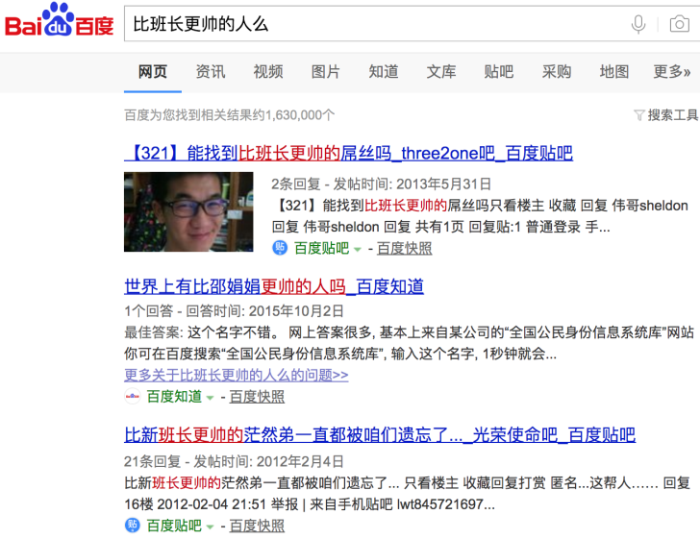
6. order排序查询
6.1 排序查询
程序中的排序：
以百度搜索为例。用户在百度上搜索 , 作为一个网站往往
需要把和用户最为需要的网页和数据发送给客户, 那么如何才能
认定这个数据是用户最需要的呢? 百度就会把用户搜索的关键字
和数据库中已经存在的网页进行关联性的分析，将关联度高的
网页准备发送给用户浏览，但是问题来了 有很多关联性几乎一致
的网页到底应该给用户优先推送哪个网页呢, 谁在前面谁在后面呢?
答案就是排序 :
先将所有的数据的关联程度进行排序，然后将关联程度一样的数据
根据比如用户的点击量等属性进行排序。

Slide 24
6. order排序查询
6.2 排序查询语法
select * from 表名 order by 列1 asc|desc [,列2asc|desc,...]
语法说明:
将行数据按照列1进行排序，如果某些行 列1 的值相同时，则按照 列2 排序，以此类推
asc从小到大排列，即升序
desc从大到小排序，即降序
默认按照列值从小到大排列（即asc关键字）

Slide 25
6. order排序查询
6.3 知识要点
1 排序使用order by关键字
2 asc表示升序 与之对应的是 desc表示降序
3 可以按照多个字段排序，当第一字段数值相同，比较第二个字段，以此类推

Slide 26
目
where之比较运算查询
where之逻辑运算查询
where之模糊查询
where之范围查询
where之空值判断
order排序查询
聚合函数
Contents

Slide 27
7. 聚合函数
7.1 聚合函数
命令 | 作用
count(字段) | 计算总行数
max(字段) | 求此字段最大值
min(字段) | 求此字段最小值
sum(字段) | 求此字段之和
avg(字段) | 求此字段平均值

Slide 28
7. 聚合函数
7.2 聚合函数的作用
聚合函数作用：聚合函数会把当前所在表当做一个组进行统计
聚合函数有以下几个特点:
每个组函数接收一个参数（字段名或者表达式）
统计结果中默认忽略字段为NULL的记录
不允许出现嵌套 比如sum(max(xx))

